Slide 1
La nobleza en la Edad Media
Grupo: 1
23
9
14
3
27
16

Slide 2
privilegios
En la Edad Media existía una clase social muy alta, formada por un grupo privilegiado de guerreros y religiosos, estos últimos, miembros destacados de la Iglesia. La nobleza guerrera vivía en los castillos y sus principales ocupaciones eran la guerra y los torneos de combate entre caballeros. Sus ingresos procedían de los tributos que les pagaban sus siervos por el usufructos de sus tierras. Los caballeros eran de una clase social un poco menor que los terratenientes militares y religiosos, y se podía llegar a ella, gracias algún mérito durante un guerra
imágenes

Slide 3
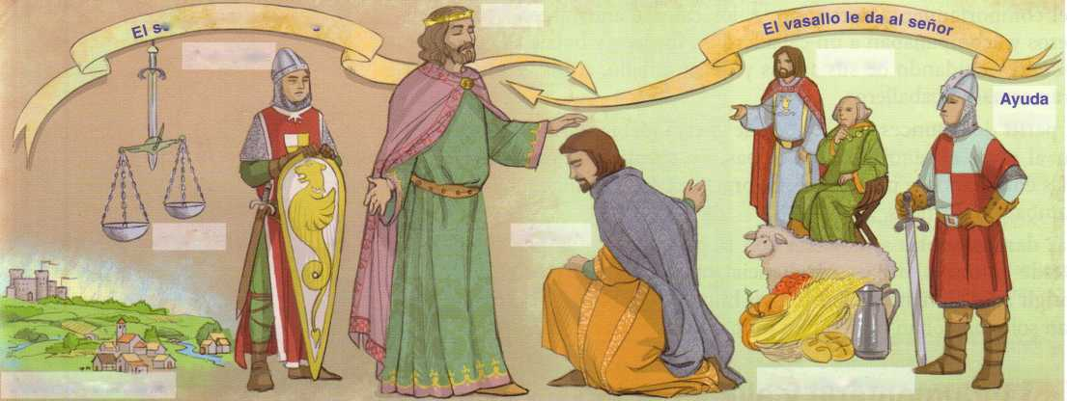
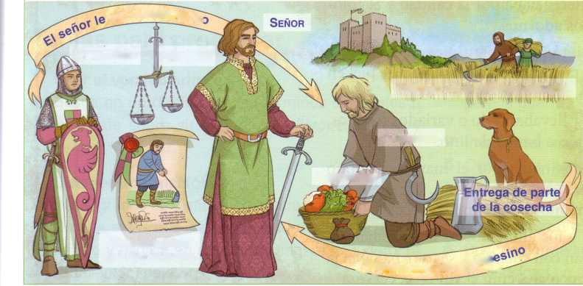

Slide 4
gastronomía
La gastronomía medieval: conjunto de costumbres culinarias y de los alimentos relacionados con la época medieval típicos de la zona de Europa.
Muchos de los cambios durante este periodo pusieron lo que son hoy en día de los fundamentos de las cocinas nacionales y religiones de la actual Europa, debe la exportación especialmente la fruta, el pescado y la carne.
La noble acaudalada se consideran como influencia extranjeras y eran más propensas a que los comestibles de los estratos más bajos de la sociedad. El punto de vista culinario debido a que la población deseaba emularlas, especialmente la clase media superior de las ciudades medievales.

Slide 5
sociedad
La sociedad en la Edad Media el noventa por ciento de la población vivía en el campo, centro de toda actividad y vida diaria para los habitantes de aquella época.
imágenes

Slide 6
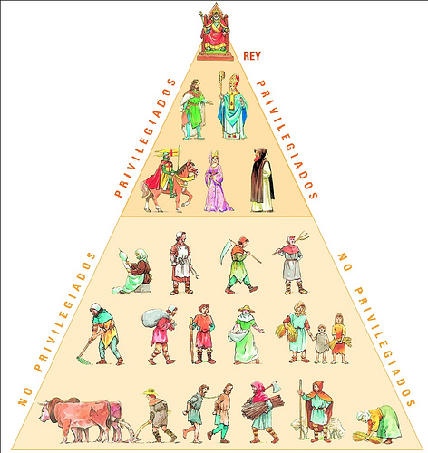

Slide 7
Vestuario de dama
La dama medieval disfruta de gran fantasía en el vestuario, y dependerá siempre de su patrimonio. La ropa interior consistía en una camisa o kamese des de los hombros al suelo, de tejido fino, lino o sede para el verano y lana para el in invierno; sobre esta lleva una túnica o almexica que cierra con botones. En tiempo de frio puede llevar una especie de traje sin mangas con grandes sisas que permite ver la mangas adornadas de la almexica o túnica. Sobre ella va el cinturón.
si la dama sale de la casa llevará encima de un sayal o un manto que le cubra la cabeza en señal de modestia. Si la dama esta en casa usa el alfaime o toca. Estas prendas son obligatorias en la mujer casada que llevara siempre la cabeza cubierta: el pelo recogido con red, en moños o trenzas.
Tanto el caballero como la dama usaban trajes especiales para dormir llamados kamese o lector. La ropa interior de la dama consistía en un simple camisón, sin nada debajo.
imágenes

Slide 8
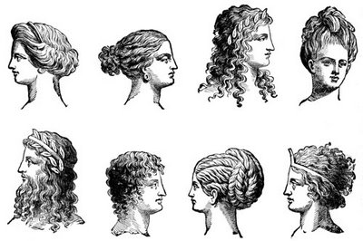
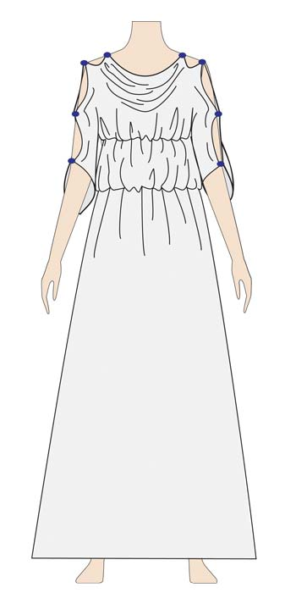
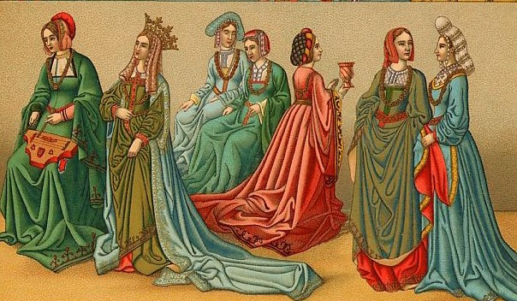

Slide 9
Vestuario de caballero
La cabeza del caballero se protege con el yelmo, una especie de gorro metálico que solo cubre la mitad superior de la cabeza; debajo de este se usa un gorro o capucha conocido como capiello.
Si un guerrero deseaba pasar desapercibido, cubría su equipo con kabsan o capa morada con capucha, de esa manera disimulaba el aspecto de la mesnada.
Los soldados del siglo XI llevaban una cota de malla larga que se llamaba camisote y cubría cabeza y antebrazos.
Hasta el siglo XIV no se usaban petos ni espalderas, y a partir de ellos evoluciono la armadura completa.
El caballero usaba debajo del camisote la camisa y las calzas anudadas a la camisa con pinzas
Imágenes

Slide 10
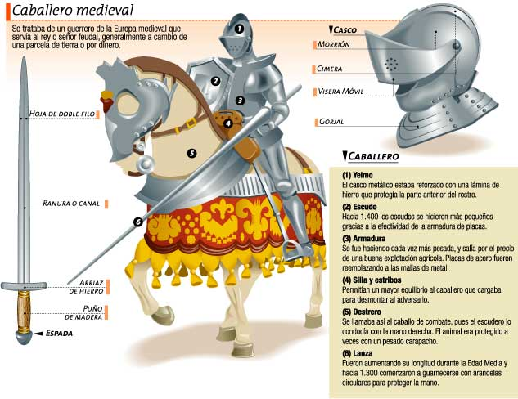

Slide 11
Como llegar a ser nobles
La manera de llegar a ser noble mediante tres maneras:
Naciendo noble llegando de tu familia.
Casándote con un noble arruinado.
Casándote con una dama.

Slide 12
